Slide 1

Комиссия по финансовому оздоровлению и банкротству

Slide 2


Актуальность создания Комиссии:
В настоящее время значительная часть бизнеса испытывает серьезные финансовые проблемы, о чем свидетельствуют статистические данные различных служб и ведомств.
По оценкам экспертов ситуация с коронавирусом и экономический кризис, спровоцированный пандемией, станут причиной роста банкротства в России уже в ближайшее время, основной «удар» придется на предприятия малого и среднего бизнеса.
В таких условиях вопросы правового регулирования института банкротства и защиты прав и законных интересов предпринимателей в условиях несостоятельности приобретают особенно важное значение.

Slide 3
Проблемы в сфере банкротства:
отсутствие предсказуемости государственной политики в сфере банкротства в связи с непрерывно меняющимся законодательством (в Федеральный закон «О несостоятельности (банкротстве)» от 26.10.2002 N 127-ФЗ внесено более 120 изменений);
при этом количество изменений не переросло в качество - Россия побила мировые антирекорды по ключевым параметрам эффективности системы несостоятельности - доля удовлетворенных требований кредиторов составляет менее 5%; доля процедур, в которых выплаты кредиторам не производились, около 60%; доля реабилитационных процедур банкротства организаций составляет менее 2%;
банкротство превратилось в инструмент перераспределения собственности, тогда как в развитых экономиках данный институт является цивилизованным способом разрешения ситуации неплатежеспособности.

Slide 4
Влияние несовершенства законодательства о банкротстве на права и интересы предпринимателей:
предприниматели – кредиторы в процедуре банкротства не могут рассчитывать даже на частичное удовлетворение своих требований, что в итоге сказывается на их финансовой состоятельности;
предприниматели – должники лишены стимулов и условий для применения реабилитационных процедур;
сложилась «повальная» практика привлечения контролирующих должника лиц к субсидиарной ответственности, что «убивает» желание заниматься бизнесом как таковое;
процедуры банкротства используются в качестве способа решения корпоративных конфликтов и рейдерского захвата бизнеса;
непредсказуемость «условий игры» привела к катастрофическому снижению инвестиционной привлекательности России на мировой арене.

Slide 5
Основные задачи Комиссии:
выявление и анализ системных проблем, приводящих к нарушению прав предпринимателей в сфере несостоятельности (банкротства);
подготовка экспертных заключений, консультационных материалов по вопросам применения норм действующего законодательства, возникшим в связи с рассмотрением жалоб субъектов предпринимательской деятельности в сфере несостоятельности (банкротства);
обобщение результатов анализа правоприменительной практики и обращений представителей бизнеса в части нарушения прав предпринимателей в области несостоятельности (банкротства);
разработка предложений по совершенствованию законодательства в сфере несостоятельности (банкротства);
проведение экспертизы проектов нормативно-правовых актов, принимаемых по вопросам настоятельности (банкротства) и оценки их регулирующего воздействия на развитие предпринимательской деятельности;
оказание научно-аналитического, правового, информационно - справочного и консультативного содействия по вопросам несостоятельности (банкротства) применительно к предпринимательской деятельности.

Slide 6
ПЛАН ДЕЙСТВИЙ КОМИССИИ
Анализ существующих законодательных инициатив
Формирование предложений об их поддержке либо отклонении
Разработка совместно с национальным объединением саморегулируемых организаций арбитражных управляющих Концепции по совершенствованию института банкротства
Предложение концепции
органам государственной власти для использования в качестве основы для разработки нового закона о банкротстве

Slide 7
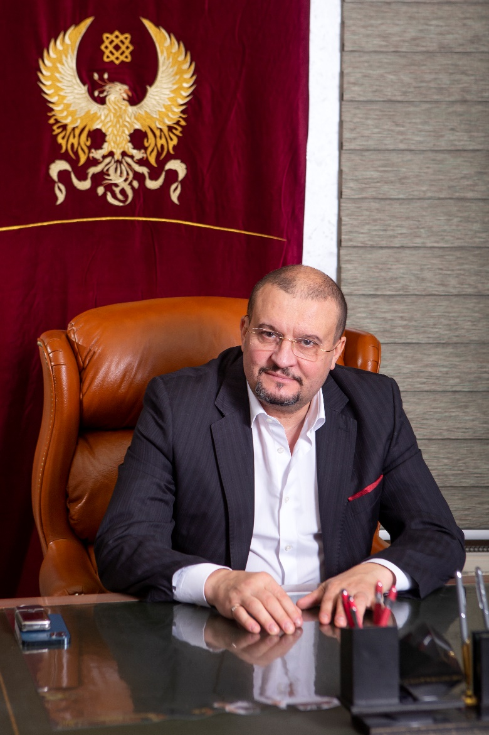
ПРЕДСЕДАТЕЛЬ КОМИТЕТА ПО ФИНАНСОВОМУ ОЗДОРОВЛЕНИЮ И БАНКРОТСТВУ
ЯКУШКИН ВЯЧЕСЛАВ ИВАНОВИЧ
Вице-Президент Национального объединения саморегулируемых организаций арбитражных управляющих «Национальный Союз профессионалов антикризисного управления» (НСПАУ)
Президент Совета Союза Крымский союз профессиональных арбитражных управляющих «Эксперт» (Союз «Эксперт»)
Президент Союза торговых электронных площадок («СТЭП»)

